Slide 1
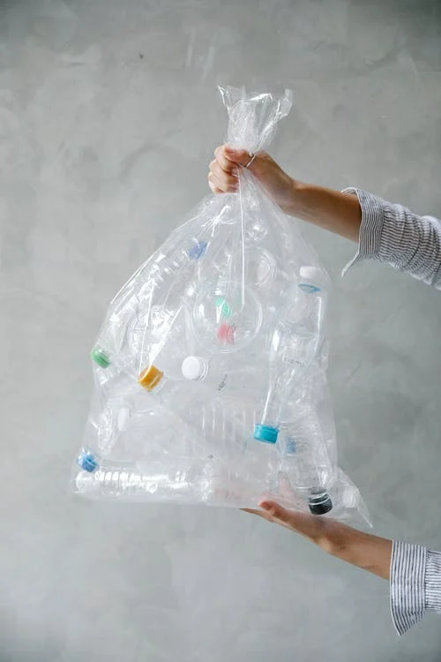
Управление на пластмасовите отпадъци
https://www.pexels.com/photo/anonymous-person-with-bag-of-plastic-bottles-7262933/
Ключови думи: Рециклиране – биологично, механично, термично и химично
The European Commission’s support for the production of this publication does not constitute an endorsement of the contents, which reflect the views only of the authors, and the Commission cannot be held responsible for any use which may be made of the information contained therein.

Slide 2
Учебни цели
Да разберат какво означава мениджмънт на пластмасови отпадъци
Да се запознаят с различни методи за управлението на отпадъците от пластмаси
Да разберат за мястото на пластмасите в европейската кръгова икономика

Slide 3
Засегнати зелени умения
🗆 творческо разрешаване на проблеми
x напредничаво мислене
х умения за мониторинг/наблюдение
x аналитични умения
🗆 икономично производство
🗆 умения за поддръжка и поправка
х управленчески умения
🗆 количествена оценка на въздействието
🗆 управление на продължителността на живот
🗆 научни умения
х управление на отпадъците
🗆 екологичен одит

Slide 4
Определение
Мениджмънта е процес на планиране, взимане на решения, организация, ръководене, мотивация и контрол на различни ресурси за ефективно постигане на поставените цели.
https://www.iedunote.com/management
https://images.pexels.com/photos/4050312/pexels-photo-4050312.jpeg?auto=compress&cs=tinysrgb&w=1260&h=750&dpr=1
Notes:
Before we start the topic of Plastic waste management, it is important to understand what the word “management” means. It comes from the word “manage”, which means to manage. Management is a process of planning, decision making, organizing, leading, motivating and controlling the different resources to reach its goals efficiently.
In this lesson we will talk about the ways to manage plastic waste.

Slide 5
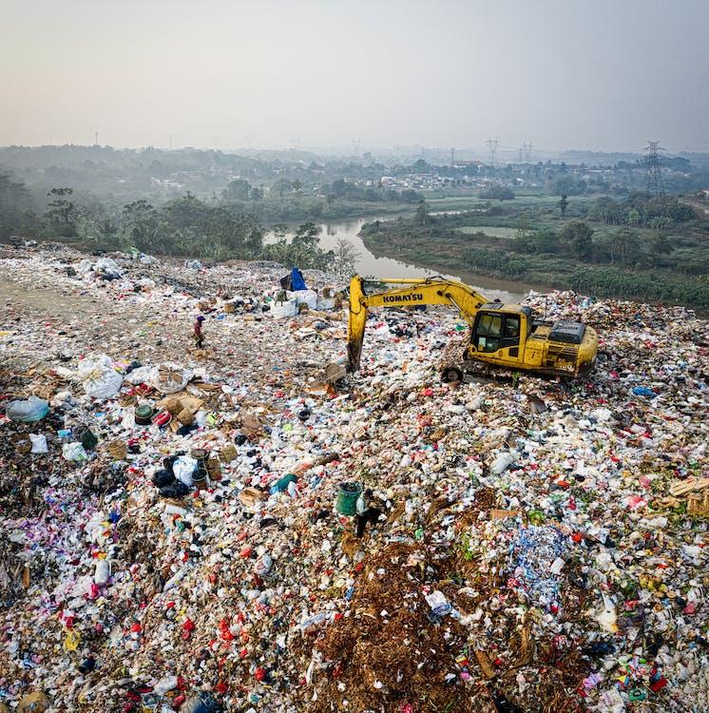
ТЕМА 1: Видове пластмасови отпадъци, според източника
Пластмасите имат голям принос в почти всички области на човешката дейност – селско стопанство, медицина, транспорт, тръбопроводи, електрическа и топлоизолация, опаковки, производство на домакински и електронни стоки, мебели и други предмети за ежедневна или специфична употреба.
Пластмасовите отпадъци могат да бъдат класифицирани, като промишлени и общински. Според техния произход; тези групи имат различни качества и свойства и са подложени на различни стратегии за управление.
https://images.pexels.com/photos/3174350/pexels-photo-3174350.jpeg?auto=compress&cs=tinysrgb&w=1260&h=750&dpr=1
Notes:
Plastics can be found in almost all areas of human activity today – agriculture, medicine, transportation, pipelines, electrical and thermal insulation, packaging, manufacturing of household and electronic goods, furniture and other items for daily or specific use.
Plastic waste can be classified as industrial and municipal plastic waste according to their origin; these groups have different qualities and properties and are subject to different management strategies.

Slide 6
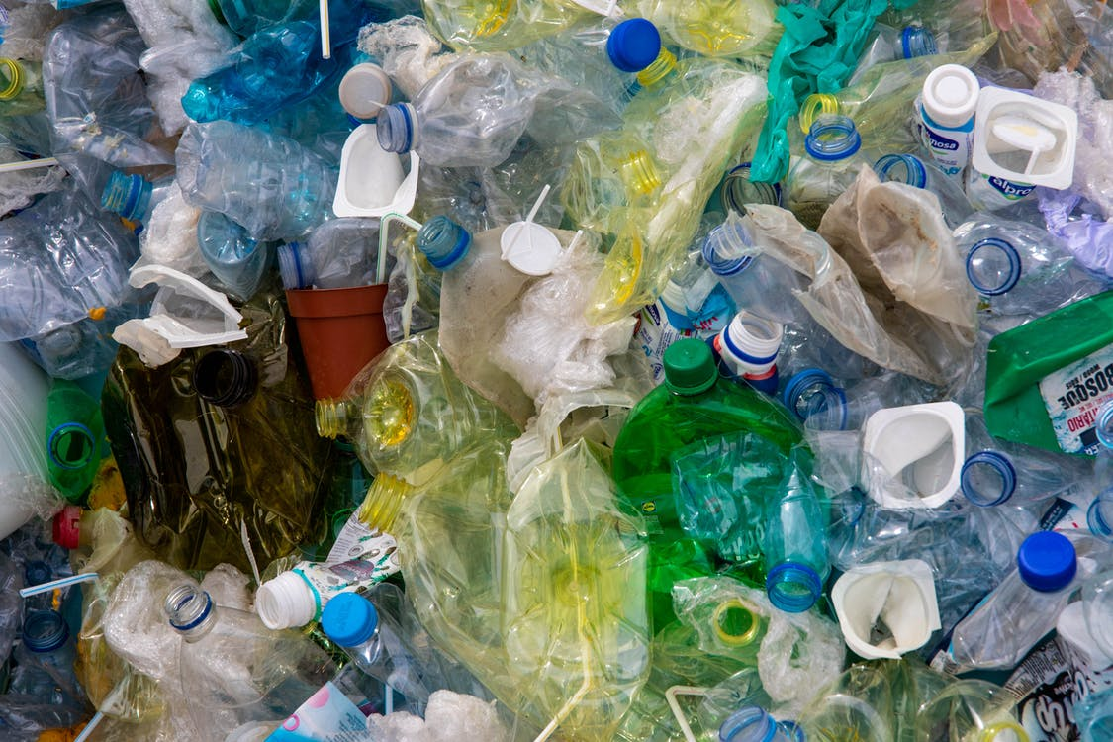
ТЕМА 1: Видове пластмасови отпадъци, според източника
Общинските пластмасови отпадъци обикновено остават част от твърдите битови отпадъци, тъй като се изхвърлят и събират като битови отпадъци.
По този начин битовите пластмасови отпадъци са смесени с други отпадъци и са разнородни по състав. За да се рециклира е необходимо пластмасата да се отдели от другите битови отпадъци.
https://images.pexels.com/photos/2547565/pexels-photo-2547565.jpeg?auto=compress&cs=tinysrgb&w=1260&h=750&dpr=1
Notes:
Municipal/household plastic waste
Municipal plastic waste usually remains part of municipal solid waste (MSW) as it is discarded and collected as municipal waste. The various sources of plastics for MSW include household items (food containers, disposable cups, plates, cutlery, CDs, soda bottles, water pipes and gutters, flooring, etc.), agricultural (mulching film, fodder bags, fertilizer bags, etc.
Thus, household plastic waste is mixed with other waste and heterogeneous in composition. In order to recycle it, it is necessary to separate the plastic from other household waste. For mixed plastics, mechanical separation equipment is currently available. For example, using a wet separation process, mixed plastics can be separated into two groups: those with a density greater than water, such as polystyrene and polyvinyl chloride, and those with a density lower than that of water, such as polyethylene, polypropylene and expanded polystyrene.
Although technologies for the separation of household waste have been studied extensively, it is not yet possible to mechanically classify them and obtain marketable fractions. So household waste separation would be a better option where household waste is disposed of separately into three parts: 1 - paper, 2 - glass and metal, and 3 - plastics.

Slide 7
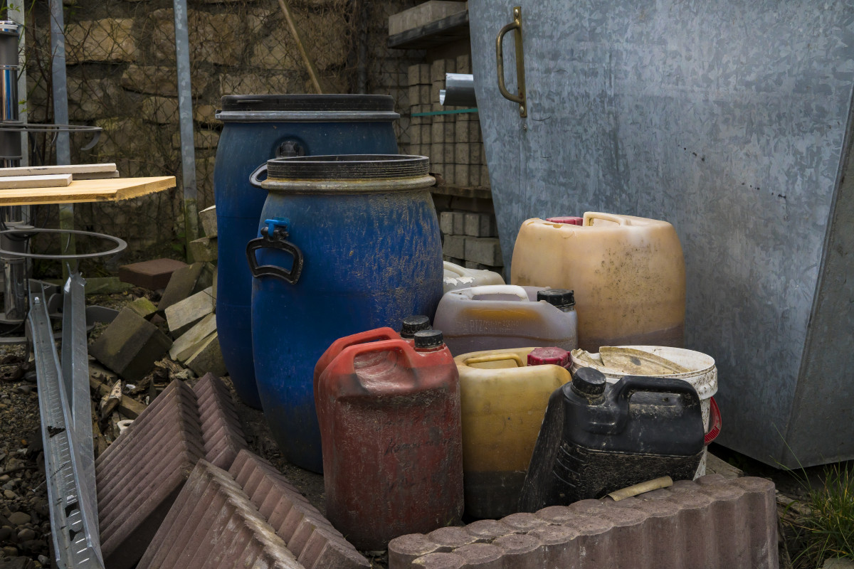
ТЕМА 1: Видове пластмасови отпадъци, според източника
Промишлените пластмасови отпадъци са тези, които възникват от различни производства. По-голямата част от промишлените пластмасови отпадъци имат относително добри физически характеристики, т.е. те са достатъчно чисти и са в сравнително големи количества.
Общинските пластмасови отпадъци са хетерогенни, докато промишлените пластмасови отпадъци са хомогенни.
https://c.pxhere.com/photos/46/1a/industry_canister_plastic_old_old_factory_hall_lost_places_broken_factory_building-1393638.jpg!d
Notes:
Municipal plastic waste is heterogeneous while industrial plastic waste is homogeneous in nature

Slide 8
ТЕМА 2: Различни методи за управление на отпадъците
Начално рециклиране
Механично
Вторично рециклиране
Рециклиране
Биологично
Биомаса и биогаз
Управление на пластмасови отпадъци
Депониране
Използване на топлината от изгарянето
Термохимично преобразуване
Получаване на горива и суровини

Slide 9
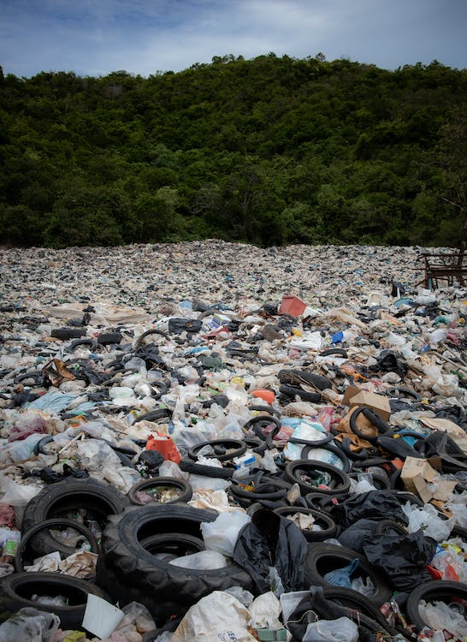
2.1. Депониране
Изхвърлянето на отпадъците на депата става нежелано поради законодателния натиск и слабата биоразградимост на често използваните опаковъчни полимери. Изискванията към изграждането на депата са високи, поставя се бетонна изолирана основа, която да предпазва преминаването на вредни вещества от отпадъците в почвите при дъждове, отпадъците периодично се засипват с пръст. Тези сметища изискват постоянна поддръжка. От друга страна пластмасовите отпадъци имат високо съотношение обем към тегло, което ги прави неподходящи за депониране, тъй като размерите стават едновременно плашещи и скъпи.
https://images.pexels.com/photos/2768961/pexels-photo-2768961.jpeg?auto=compress&cs=tinysrgb&w=1260&h=750&dpr=1

Slide 10
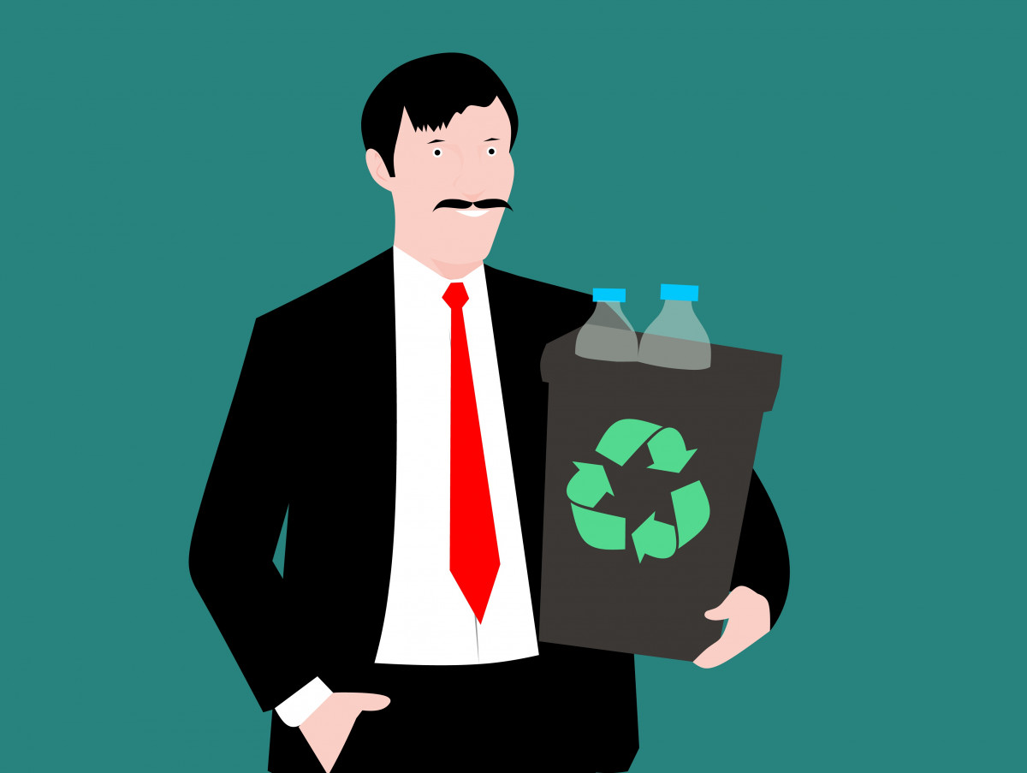
2.2. Механично рециклиране
Механичното рециклиране е повторна обработка на използваната пластмаса за получаване на нови подобни продукти. Това е вид първично и вторично рециклиране на пластмаса, при което хомогенните отпадъчни пластмаси се превръщат в продукти с почти същото или по-ниско качество от оригиналния продукт.
Понякога смесените пластмасови отпадъци се използват при производството на подземни камери за повишаване якостта на бетона
https://c.pxhere.com/images/86/4a/f85fef0289c2c96e92c8683f9ef9-1453075.jpg!d
Notes:
Mechanical recycling is the reprocessing of used plastic to obtain new similar products. It is a type of primary and secondary plastic recycling where homogeneous waste plastics are turned into products of almost the same or lower quality than the original product.
Although at first glance mechanical recycling of plastic waste appears to be a 'green' operation, reprocessing is not cost-effective as it requires a lot of energy to clean, sort, transport and process, including the additives used to provide a working product.
Recycling plastic household waste is particularly difficult when it is contaminated with biological residues or, as is often the case, a mixture of different types of plastics.
Sometimes mixed plastic waste is used in the manufacture of underground chambers to increase the strength of concrete.

Slide 11
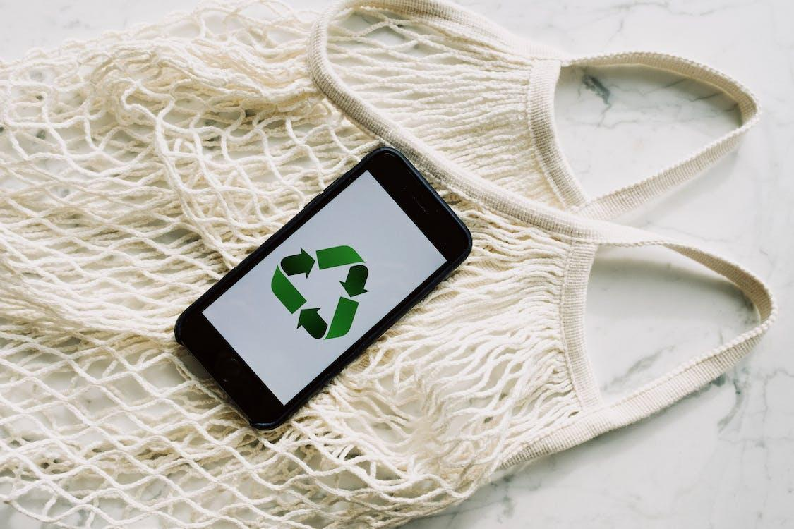
2.3. Биологично рециклиране
Както знаем пластмасите не са биоразтрадими и това е един от основните екологични проблеми. За разрешаване на този проблем се разработват биоразградими полимери. Тази пластмаса фотодеградира за шест седмици.
Съществуват редица опасения относно употребата на биоразградими пластмаси. Първо, тези пластмаси ще се разградят само, ако се изхвърлят при подходящи условия. Например, фоторазградим пластмасов продукт няма да се разгради, ако бъде заровен на място, където няма светлина. Второ, те могат да причинят повишаване на емисиите на парниковия газ метан, който се отделя при анаеробното разграждане на материала.
https://images.pexels.com/photos/3850512/pexels-photo-3850512.jpeg
Notes:
As we know plastics are not biodegradable and this is one of the main environmental problems. To solve this problem, biodegradable polymers are being developed that can be converted back to biomass in a realistic time frame. Biodegradable plastics are already being used successfully in different countries. They are mainly introduced in the food industry and catering. This plastic photodegrades in six weeks.
It has the potential to be used in other areas, for example for computer or automotive components. However, there are a number of concerns regarding the use of biodegradable plastics. First, these plastics will only degrade if disposed of under appropriate conditions. For example, a photodegradable plastic product will not degrade if it is buried in a landfill where there is no light. Second, they can cause an increase in emissions of the greenhouse gas methane, which is released during the anaerobic digestion of the material.

Slide 12
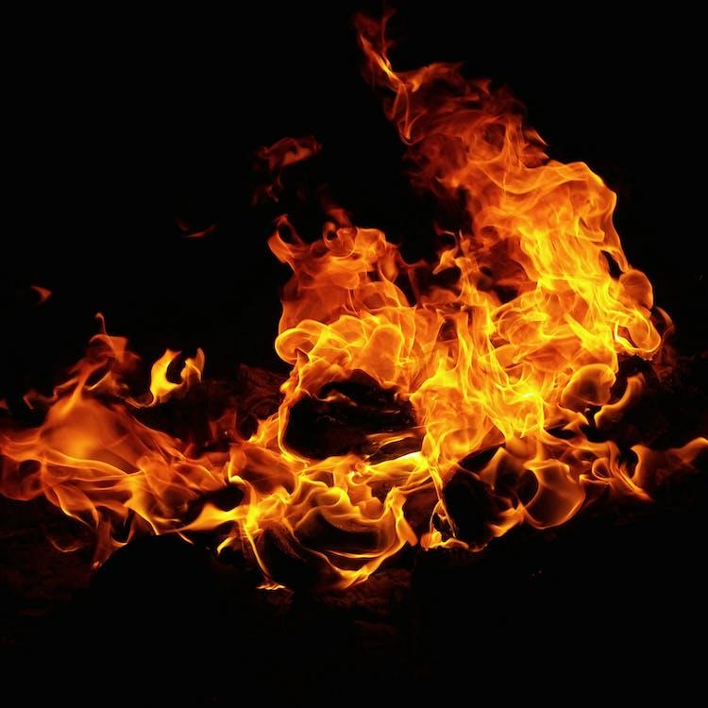
2.4. Термично рециклиране/изгаряне
Генерирането на енергия, чрез изгаряне на пластмасови отпадъци по принцип е добро решение за отпадъчни полимери, тъй като те заместват изкопаемите горива и по този начин намаляват натоварването с CO2 върху околната среда. Положителен ефект е, че при този метод не е необходимо сортиране на отпадъците и пластмасовите отпадъци, може да се изгарят с други видове отпадъци.
https://images.pexels.com/photos/672636/pexels-photo-672636.jpeg?auto=compress&cs=tinysrgb&w=1260&h=750&dpr=1

Slide 13
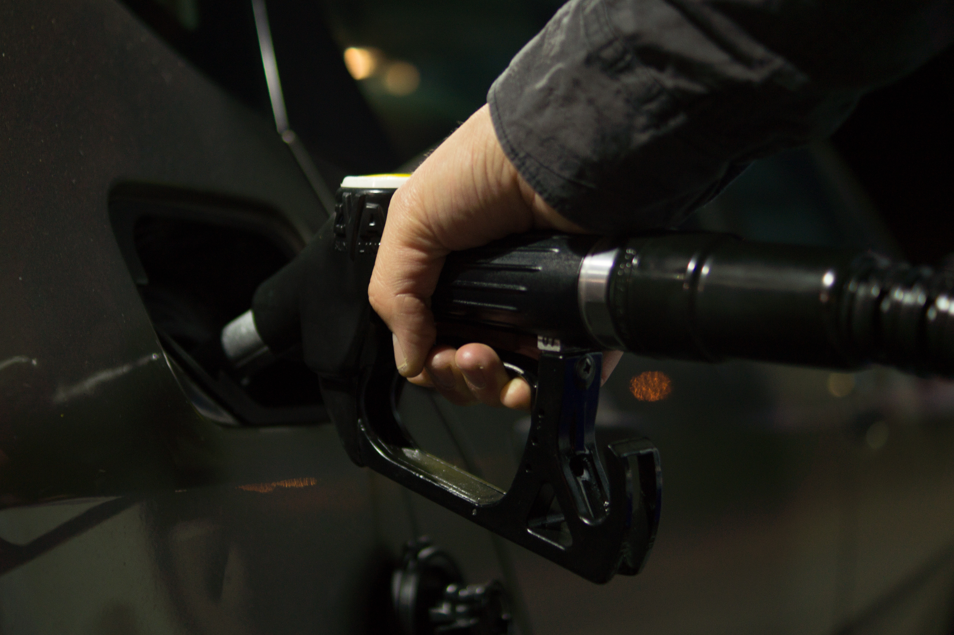
2.5. Химично рециклиране
Химическото рециклиране или третично рециклиране има за цел да превърне отпадъчния полимер в изходни мономери или други ценни химикали. Тези продукти са полезни като суровина за различни промишлени процеси надолу по веригата или като транспортни горива.
https://images.pexels.com/photos/9796/car-refill-transportation-transport.jpg
Notes:
In the future, the vast amount of plastic waste produced can be processed with a properly designed method to produce fossil fuel substitutes. A suitable process to convert waste plastic into hydrocarbon fuel, if designed and implemented, would then be a cheaper partial substitute for petroleum without emitting any pollutants. It will also take care of hazardous plastic waste and reduce crude oil imports. (Achyut Panda, 2010)

Slide 14
2.5. Химично рециклиране
Друг модел на химично рециклиране е производството на полимерно смесен битумен път: Процесът на полагане на пътища с помощта на отпадъчна пластмаса е проектиран и техниката се прилага успешно за изграждането на гъвкави пътища. (Javeriya Siddiqui and Govind Pandey,2013)
Използваните методи за управление на пластмасовите отпадъци към момента не са напълно ефективни и все още не решават проблема. Това изисква все по-усилени действия в посока на производството, потреблението и търговията с пластмаси, както и възможността за прехода към кръгова икономика.014
https://images.pexels.com/photos/63324/california-road-highway-mountains-63324.jpeg?auto=compress&cs=tinysrgb&w=1260&h=750&dpr=1

Slide 15
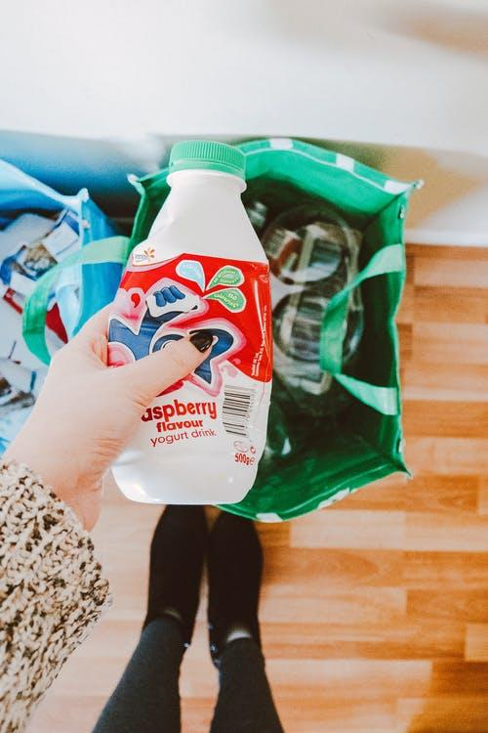
Кои са двата вида пластмасови отпадъци според източника
Битови, Промишлени
Селскостопански, промишлени
Сескостопански, битови
https://images.pexels.com/photos/1933386/pexels-photo-1933386.jpeg?auto=compress&cs=tinysrgb&w=1260&h=750&dpr=1

Slide 16
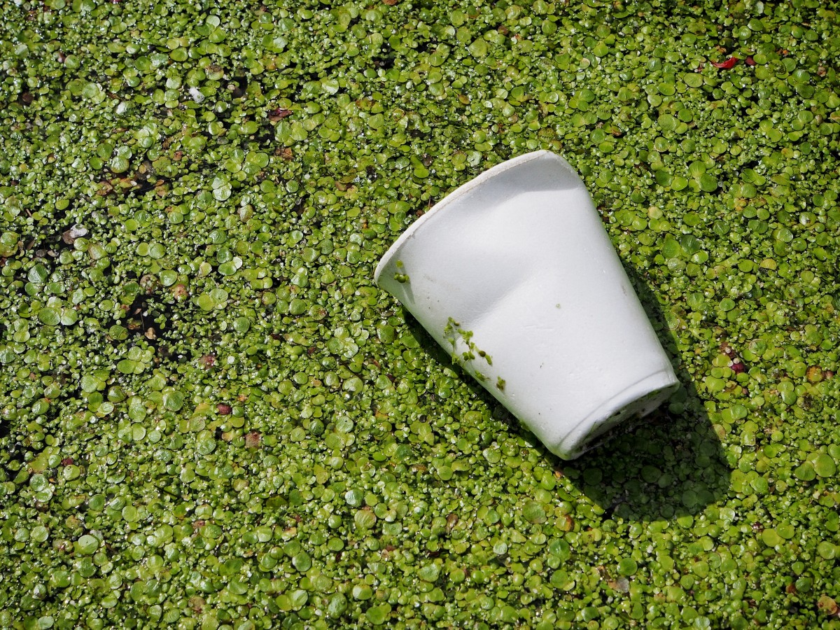
Всички пластмасови отпадъци са биоразградими
ВЯРНО
ГРЕШНО
https://c.pxhere.com/photos/25/b8/waste_pollution_cup_garbage_litter_discarded_plastic_recycle-537790.jpg!d

Slide 17
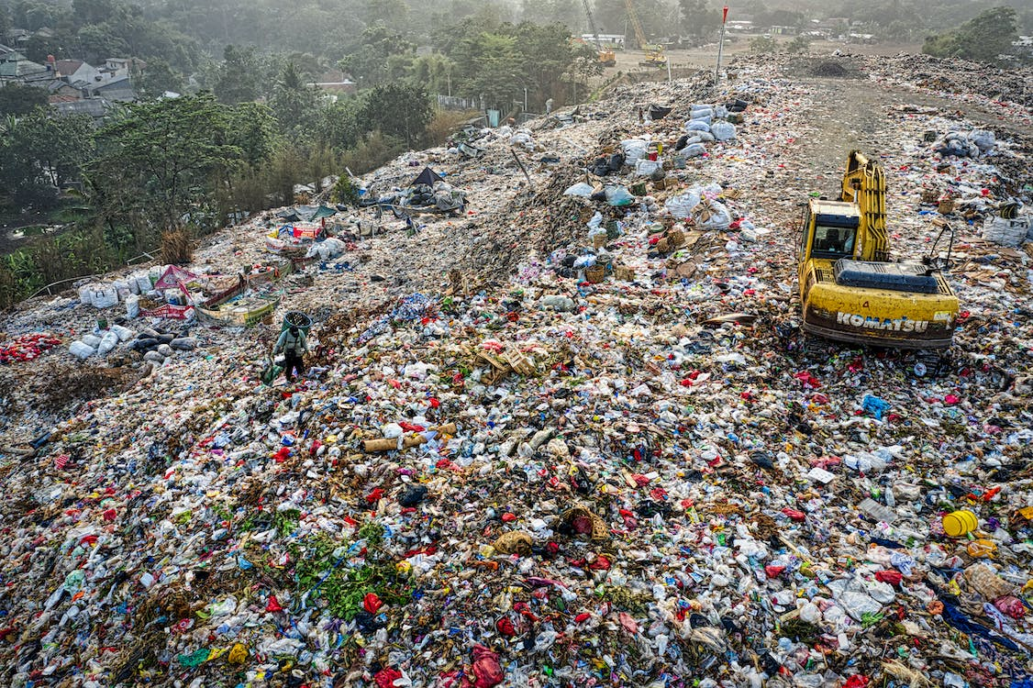
Депонирането е най-ефективният метод за рециклиране
ВЯРНО
ГРЕШНО
https://images.pexels.com/photos/3186574/pexels-photo-3186574.jpeg?auto=compress&cs=tinysrgb&w=1260&h=750&dpr=1

Slide 18
Полезни линкове
Ачиут Панда, 2010. Термолиза на отпадъчна пластмаса до течно гориво: подходящ метод за управление на пластмасови отпадъци и производство на продукти с добавена стойност - Световна перспектива,
Thermolysis of waste plastics to liquid fuel: A suitable method for plastic waste management and manufacture of value added products—A world prospective - ScienceDirect
Кристофър Игълр и Ихеома Нюзър, 2019. Нови тенденции в управлението на пластмасови отпадъци
Novel trends in plastic waste management | SpringerLink
Яверия Сидикуи и Говид Падней, 2013. Преглед на стратегиите за управление на пластмасови отпадъци,
Microsoft Word - 14.ISCA-IRJEvS-2013-247 (scinapse.io)

Slide 19
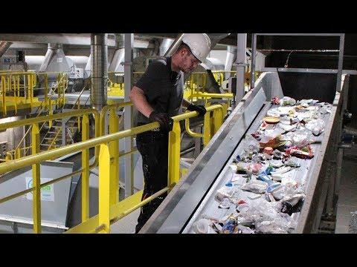
Полезни линкове

Slide 20
Въпроси за размисъл
1. Учениците да се запознаят с доклада на Европейската комисия за околна среда EEA Report No 18/2020, в който се разказва за историята на пластмасите и тяхното въздействие върху околната среда и климата и разглежда мястото им в европейската кръгова икономика. В час се провеждат дискусия или друго практическо занимание според преценка на учителя.
https://www.eea.europa.eu/publications/plastics-the-circular-economy-and/
2. Учениците правят проучване за производства, в своят регион/държава за добре практики за повторно използване на пластмаси, заводи за рециклиране на пластмаси или използването им за получаване на енергия, горива, смазочни масла и други. Учениците презентират резултатите от проучването.

Slide 21
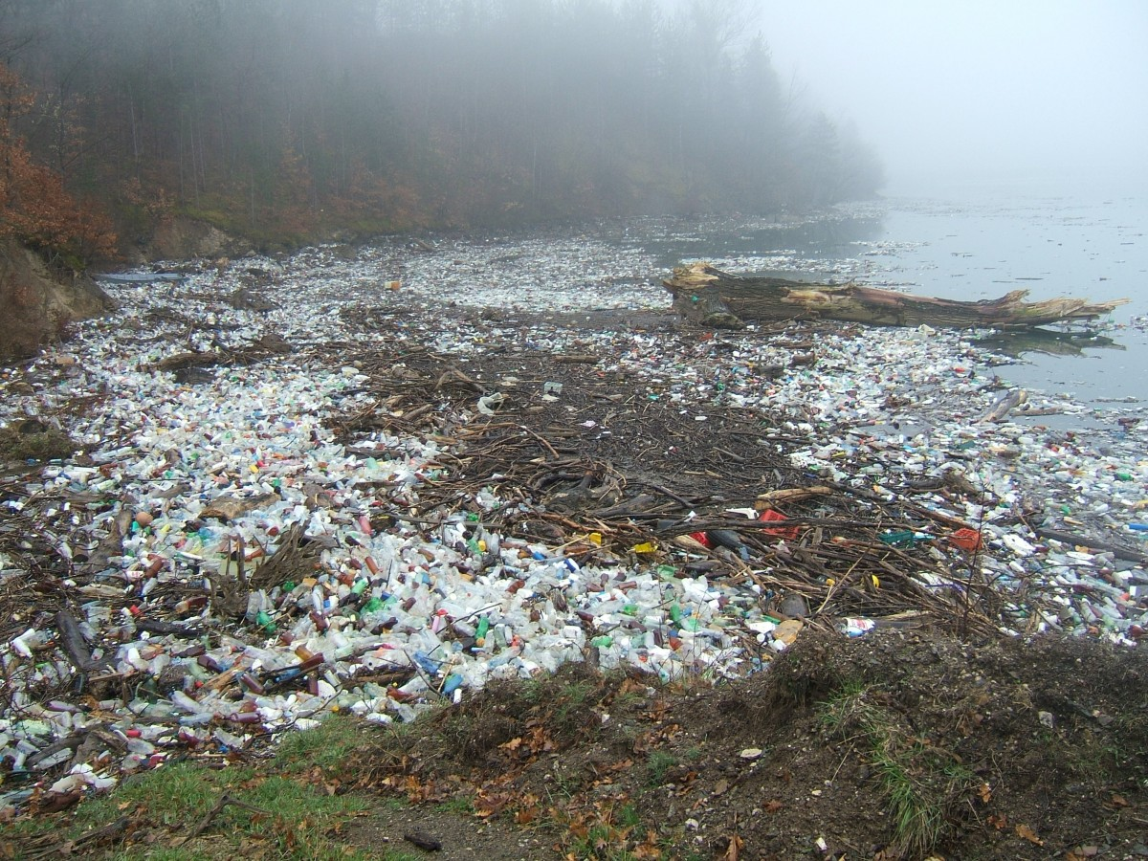
Заключение
Пластмасите играят важна роля в нашето общество, а отпадъците, генерирани в края на тяхната употреба, са неизбежни. Дойде време за спешни решения за управлението на пластмасовите отпадъци. Методите, разгледани в този урок, са само частично решение. Отговорността за правилното управление на отпадъците е на всички, от разделното домакинско събиране до методите за обработка и рециклиране.
https://c.pxhere.com/photos/96/98/pollution_drina_plastic_waste_natural_pollution_garbage_environmental_sins_fog_sad-1115089.jpg!d

